Slide 1
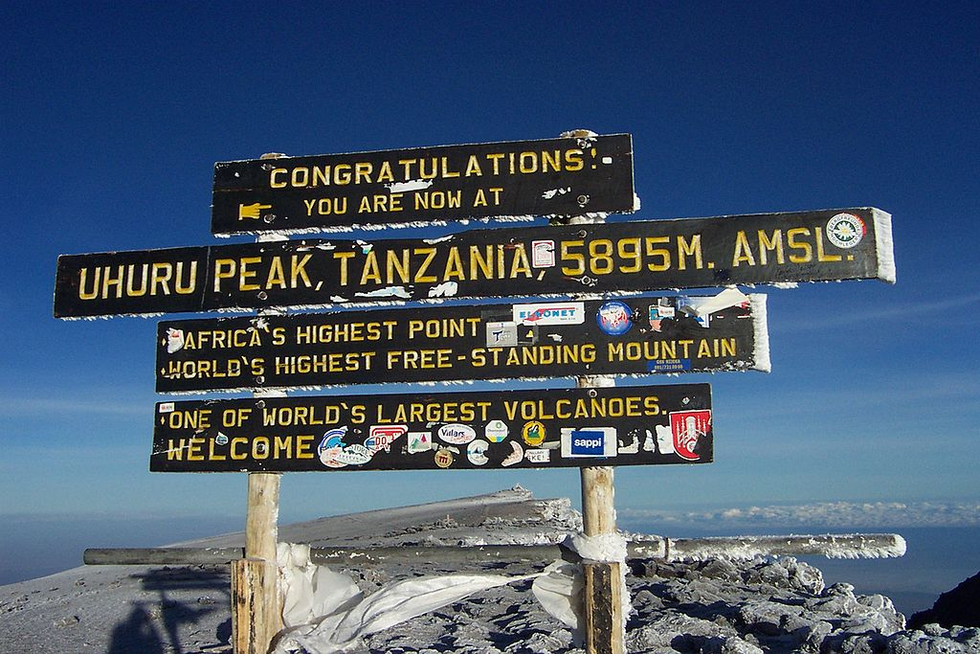
Où a été prise cette photographie ?

Slide 2
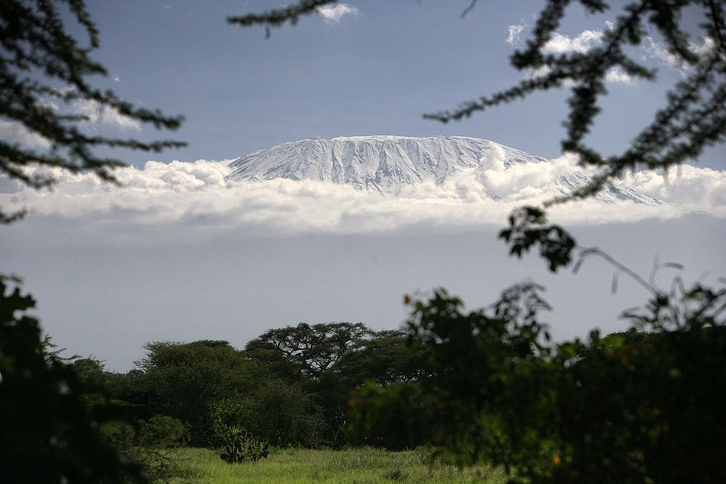
Un indice ?

Slide 3
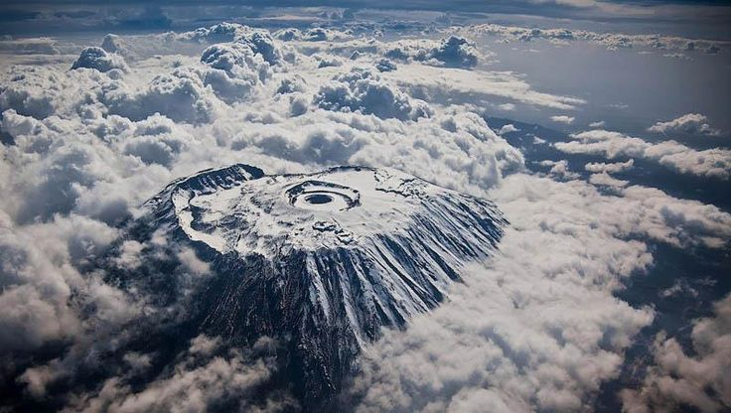
Le Kilimandjaro
Savez-vous comment il s’est formé ?

Slide 4
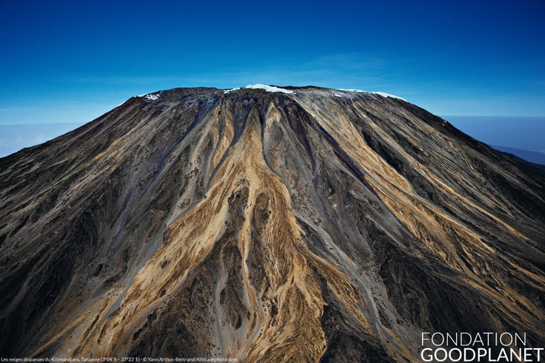
C’est une chaîne...

Slide 5
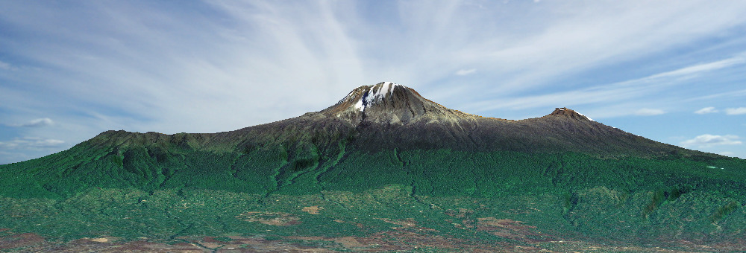
Le Kilimandjaro est une montagne située dans le Nord-Est de la Tanzanie, en Afrique, et composée de trois volcans éteints.

Slide 6
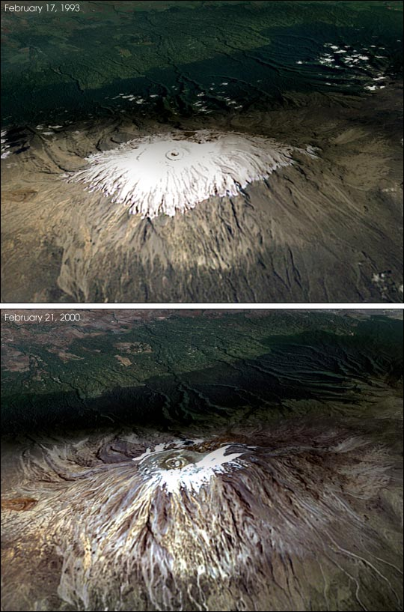
Le Kilimandjaro est connu pour sa calotte glaciaire au sommet qui disparait de plus en plus vite depuis le début du xx^{e} siècle et qui devrait disparaître totalement d'ici 2020 à 2050.

Slide 7
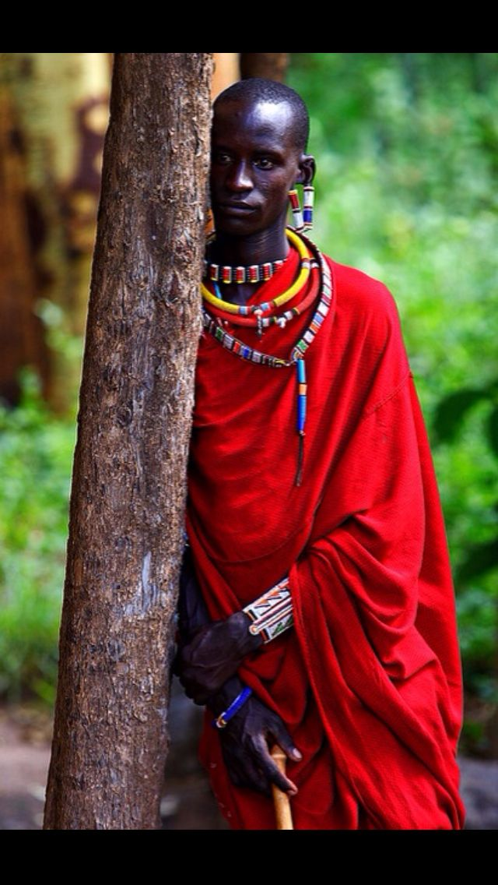
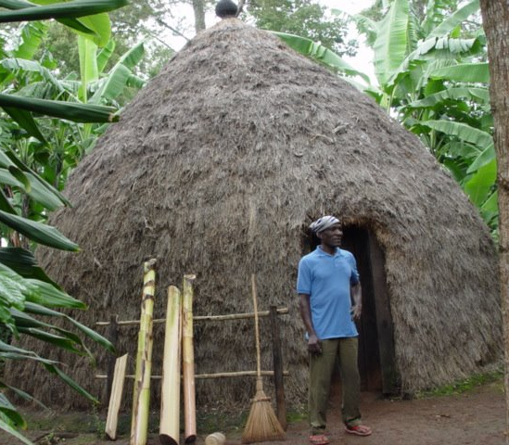
Le Kilimandjaro abrite des bergers masaï et des cultivateurs wachagga.

Slide 8
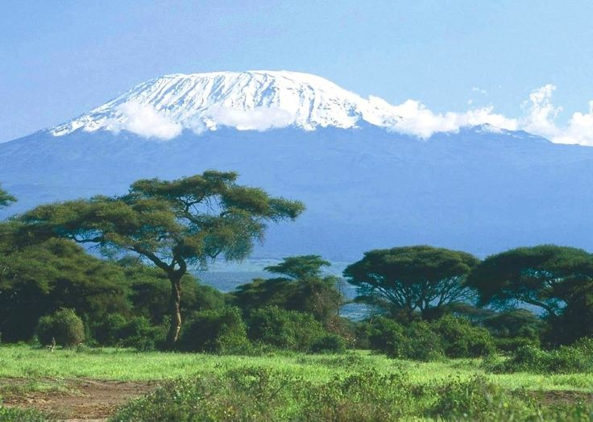
Un parc national a été créé en 1973 afin de préserver la nature.

Slide 9
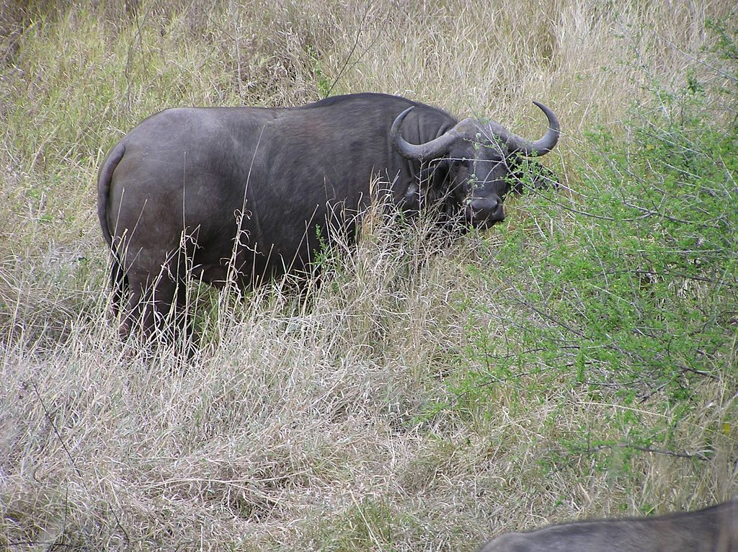
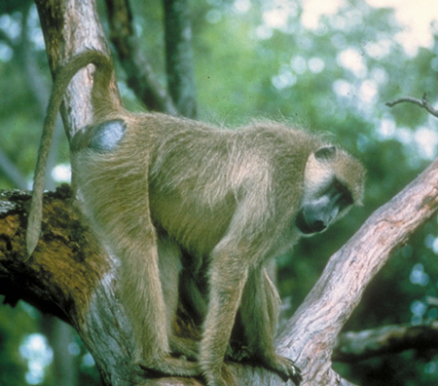
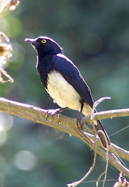
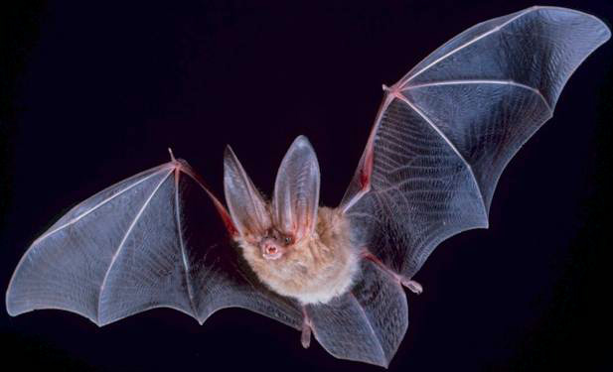
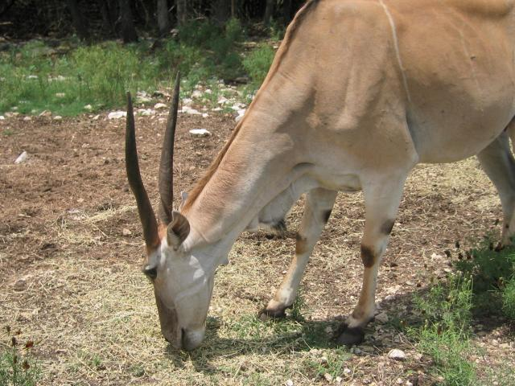
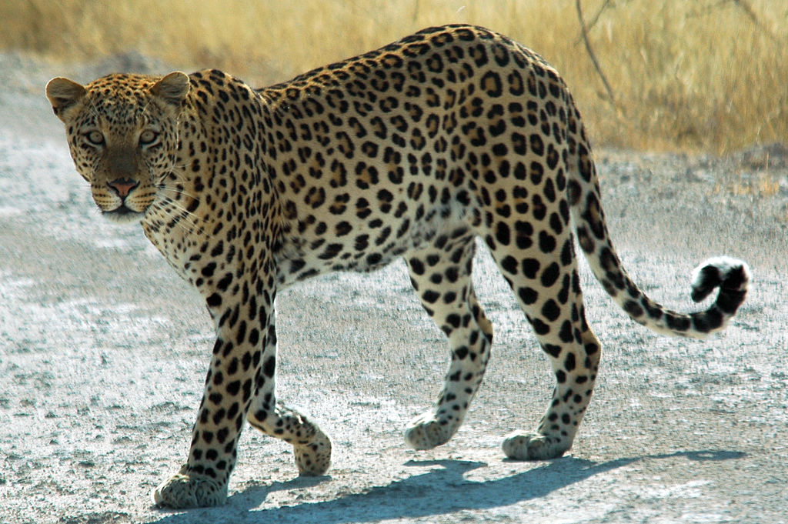
D’après vous, quels animaux peut-on y voir?

Slide 10
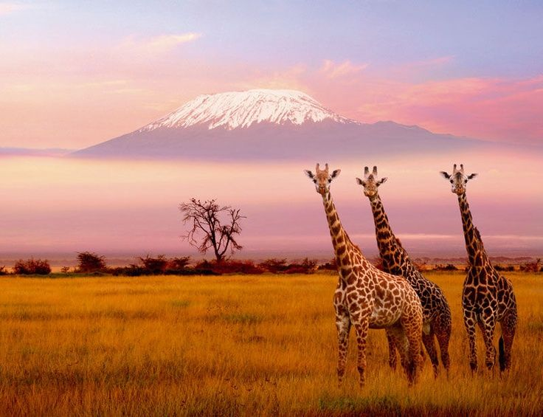

Slide 11
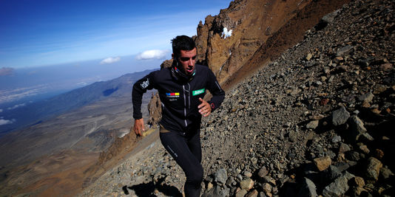
Le 28 septembre 2010, Kílian Jornet Burgada bat le double record de l'ascension la plus rapide en 5 h 23 min 50 s, par la voie Great Western Breach, et celui de l'aller-retour en 7 h 14 min en descendant du sommet par une voie différente de la montée.

Slide 12
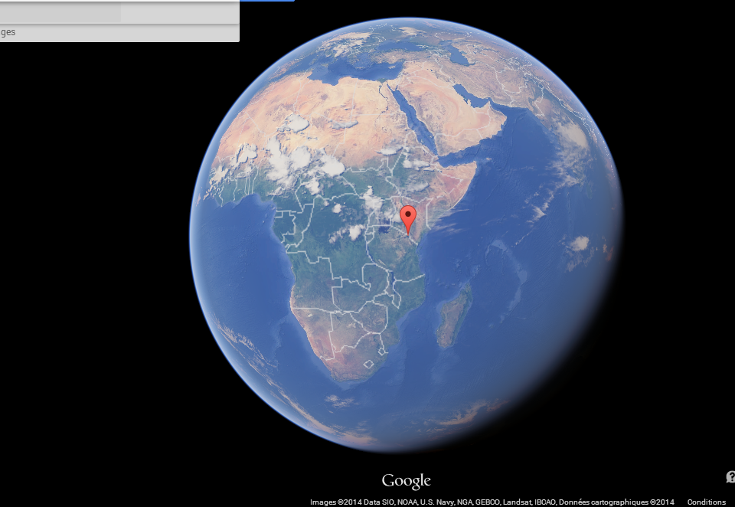

Slide 13
Le Kilimandjaro
Le Kilimandjaro est une montagne située dans le Nord-Est de la Tanzanie et est composée de trois volcans éteints : le Shira à l'ouest, culminant à 3 962 mètres d'altitude, le Mawenzi à l'est, s'élevant à 5 149 mètres d'altitude, et le Kibo, le plus jeune, situé entre les deux autres et dont le pic Uhuru à 5 891,8 mètres d'altitude constitue le point culminant de l'Afrique.
Outre cette caractéristique, le Kilimandjaro est connu pour sa calotte glaciaire au sommet qui disparait de plus en plus vite. La baisse des précipitations neigeuses qui en est responsable est souvent attribuée au réchauffement climatique mais la déforestation est également un facteur majeur.
Ainsi, malgré la création du parc national en 1973 et alors même qu'elle joue un rôle essentiel dans la régulation bioclimatique du cycle de l'eau, la forêt continue à se réduire. En effet, la montagne est notamment le berceau des bergers masaï au nord et à l'ouest qui ont besoin de prairies d'altitude pour faire paître leurs troupeaux et des cultivateurs wachagga au sud et à l'est qui cultivent des parcelles toujours plus étendues.

Slide 14
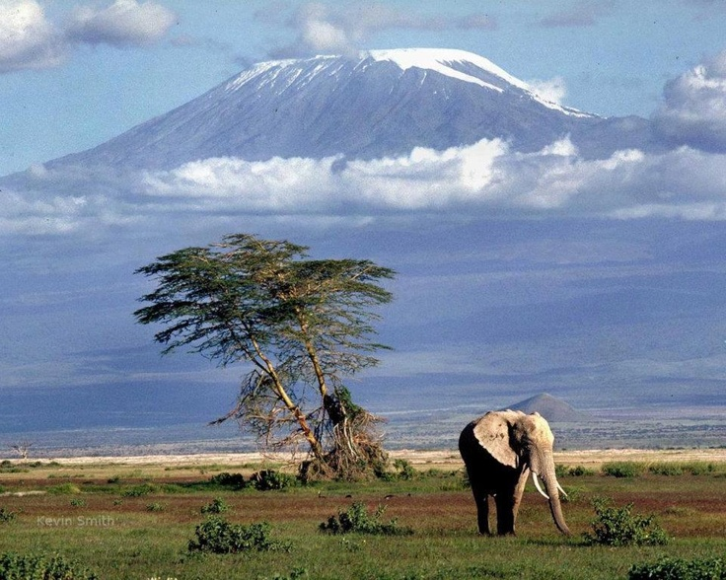
On croque !

Slide 15
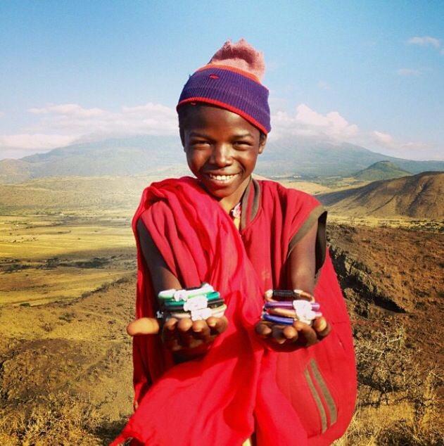

Slide 16
Cartel de l’oeuvre
Epoque / Dates
Dimensions
Fonction
Lieu
5 891,8 m au plus haut pic
Tanzanie - Afrique

